Slide 1




발표 일:
Ori Academy
Data Base
Programming
8월 27일
Kosta 217기 Team2
윤주연, 이후림, 홍승진, 최유솜.

Slide 2

목차
01.
Intro
프로그램을 만들게 된 계기와 설계에 대해서 안내합니다.
02.
팀원 소개
프로그램을 만들었던 팀원에 대해서 안내합니다.
03.
프로그램 소개
프로그램의 UI와 작동방식에 대하여 안내합니다.
04.
프로그램 시연
프로그램의 동작을 시연하며 프로그램을 작동 시킵니다.

Slide 3


도움이 되는 프로그래밍과
데이터 관리의 어려움
“어떠한 프로그램을 만들까?”.
라는 고민을 하면서 우리는 어떤 사람들이 프로그래머에게 도움을 받고 싶은 지 생각 해 보았습니다.
데이터를 다루는 사람들의 고충
CRUD개념을 배우고 데이터의 중요성과 더불어 데이터가 얼마나 다루기 조심스러운 대상이며 프로그래머의 도움이 가능하지 않을까 고심하였습니다.

Slide 4

중소 학원들은 큰 프로그램을 가지고 일하기에 비용이 부담될 것
어떤 DB관리자가 사용하더라도 사용하기 편한 인터페이스를 가지며,
DB관리자가 교체되는 등의 이유로 다른 사람이 사용할 때에도 편하게 적응 할 수 있어야 할 것
학원에서 필요한 학생정보 및 강의관리가 지원되는 DB프로그램!!
학원에 필요한 정보만을 다루면 될 것
어느 컴퓨터에서나 작동할 수 있는 프로그램일 것

Slide 5

팀원 소개
01
윤주연
- 수납정보 페이지 담당
02
이후림
성적정보 페이지 담당
전체 페이지 결합 및 검수
03
홍승진
개인정보 페이지 담당
프로젝트 문서화
04
최유솜
강의정보 페이지 담당
디자인과 UI 설계

Slide 6
프로그램의 구성 페이지
1
개인정보 페이지
3
성적관리 페이지
학생 개개인에 대한 정보를 추가, 조회, 수정, 삭제할 수 있습니다.
DB에 저장된 학생들에 대한 학업 성적을 저장하여 관리할 수 있습니다.
2
강의정보 페이지
4
수납정보 페이지
학생들이 수강하는 강의에 대해서 조회하고 관리할 수 있는 페이지 입니다.
학원에 납부되어지는 강의료와 강의, 학생들에 대해서 동시에 관리하는 페이지 입니다.

Slide 7

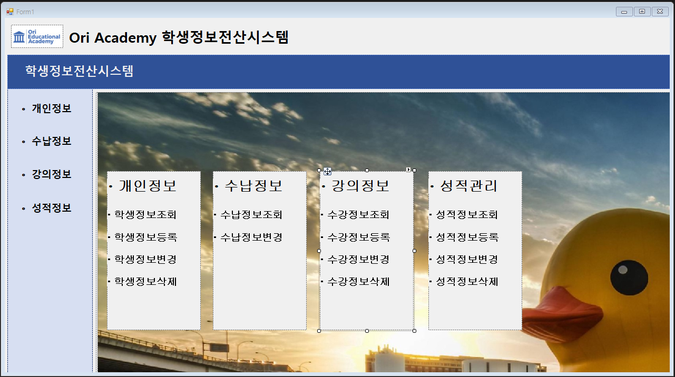
Ori Academy
학생정보전산시스템
& 메인 페이지
가상의 학원인 오리 학원의 학생 정보 전산시스템을 컨셉으로 하여 학원에 재학중인 학생들의 정보를 관리하고 사용자 및 관리자가 이를 로컬 DB에서 관리함으로써 더 나은 학원 및 학원생을 관리하는 인터페이스가 구비된 DB시스템입니다.

Slide 8
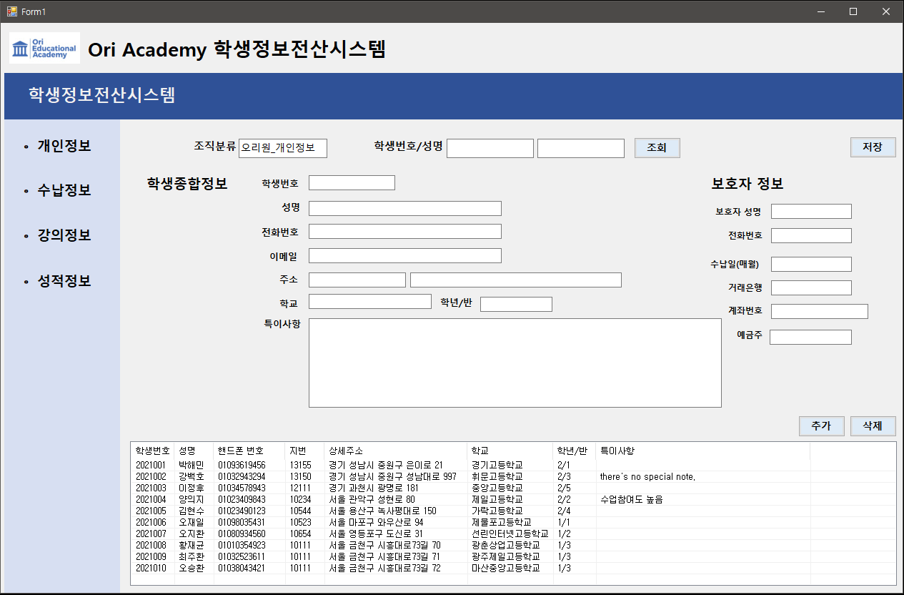
Ori Academy
학생정보전산시스템
& 개인정보 페이지
가상의 학원인 오리 학원의 학생 정보 전산시스템을 컨셉으로 하여 학원에 재학중인 학생들의 정보를 관리하고 사용자 및 관리자가 이를 로컬 DB에서 관리함으로써 더 나은 학원 및 학원생을 관리하는 인터페이스가 구비된 DB시스템입니다.

Slide 9
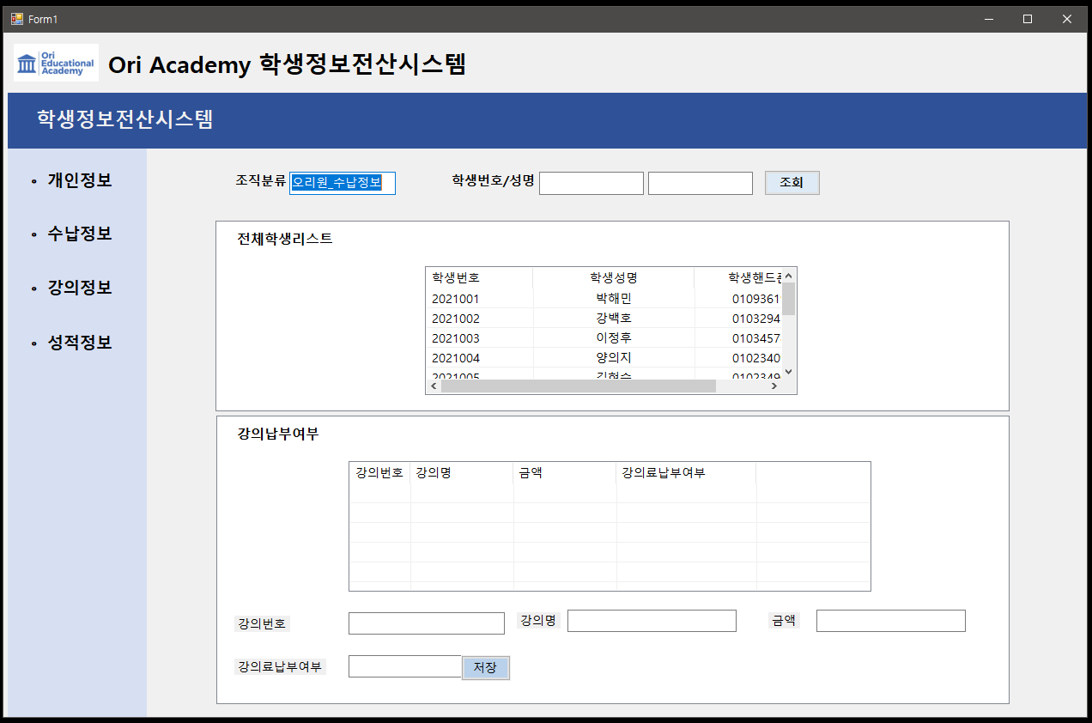
Ori Academy
학생정보전산시스템
& 수납정보 페이지
가상의 학원인 오리 학원의 학생 정보 전산시스템을 컨셉으로 하여 학원에 재학중인 학생들의 정보를 관리하고 사용자 및 관리자가 이를 로컬 DB에서 관리함으로써 더 나은 학원 및 학원생을 관리하는 인터페이스가 구비된 DB시스템입니다.

Slide 10
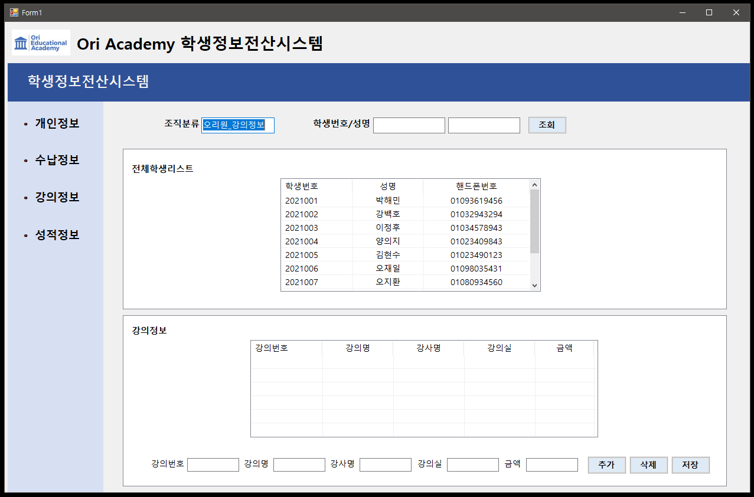
Ori Academy
학생정보전산시스템
& 강의정보 페이지
가상의 학원인 오리 학원의 학생 정보 전산시스템을 컨셉으로 하여 학원에 재학중인 학생들의 정보를 관리하고 사용자 및 관리자가 이를 로컬 DB에서 관리함으로써 더 나은 학원 및 학원생을 관리하는 인터페이스가 구비된 DB시스템입니다.

Slide 11
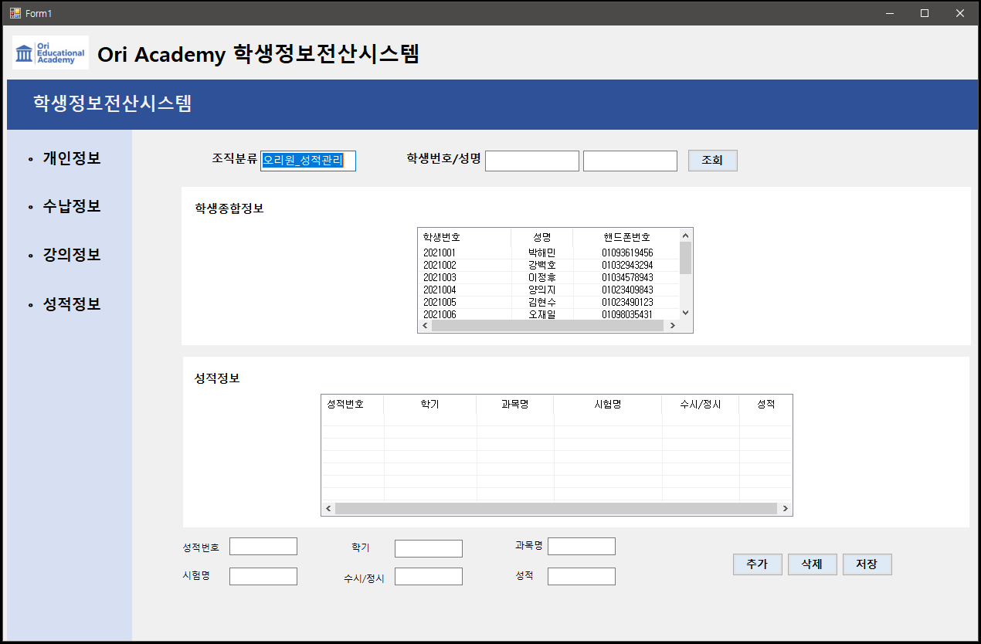
Ori Academy
학생정보전산시스템
& 성적정보 페이지
가상의 학원인 오리 학원의 학생 정보 전산시스템을 컨셉으로 하여 학원에 재학중인 학생들의 정보를 관리하고 사용자 및 관리자가 이를 로컬 DB에서 관리함으로써 더 나은 학원 및 학원생을 관리하는 인터페이스가 구비된 DB시스템입니다.

Slide 12
감사합니다.
& 간단한 시연이 예정되어 있습니다.

